Slide 1

Bài 9: THỰC HÀNH:
LẮP MẠCH ĐIỆN
ĐÈN CẦU THANG
(Tiết 1)

Slide 2
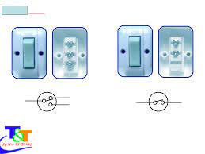

Slide 3
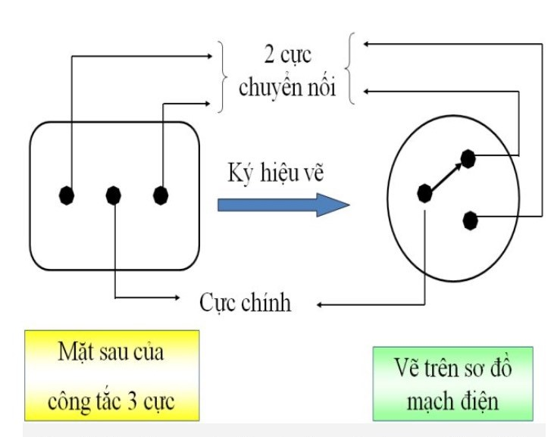

Slide 4
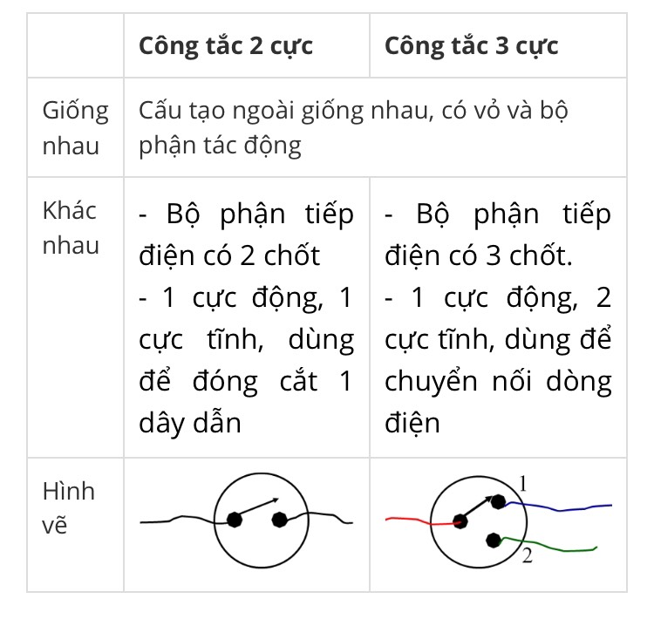

Slide 5
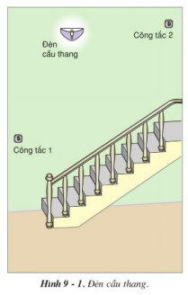

Slide 6


I – Dụng cụ, vật liệu và thiết bị:
- Dụng cụ: kéo, tua vít.
- Vật liệu: 2m dây đơn lõi nhiều sợi, băng keo cách điện,...
- Thiết bị: 1 cầu chì, 1 bóng đèn, 2 công tắc 3 cực, 2 bảng điện,...

Slide 7
II – Nội dung và trình tự thực hành:
1. Vẽ sơ đồ lắp đặt:

Slide 8
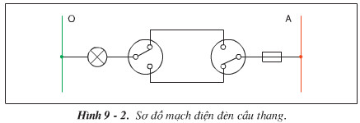
a) Tìm hiểu sơ đồ nguyên lí
D1
K2
K1
D2

Slide 9
Vẽ đường dây nguồn.
Xác định vị trí để bảng điện, bóng đèn.
Xác định vị trí các TBĐ trên bảng điện
Vẽ đường dây dẫn điện theo sơ đồ.
O
A
O
A
O
A
O
A

Slide 10
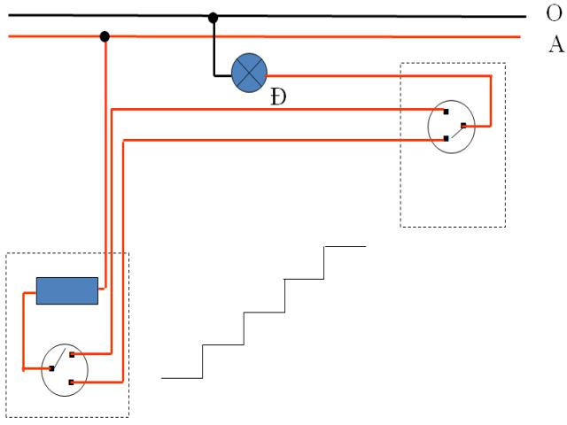
b) Vẽ sơ đồ lắp đặt mạch điện

Slide 11
2. Lập bảng dự trù dụng cụ vật liệu và thiết bị:
TT | Tên dụng cụ, vật liệu và thiết bị | Số lượng | Yêu cầu kỹ thuật
1 2 3 4

Slide 12

DẶN DÒ
- Học SĐNL, SĐLĐ
- Xem trước nội dung bài thực hành
- Chuẩn bị dụng cụ thực hành, bảng dự trù dụng cụ và vật liệu

Slide 13

Cám ơn các em đã lắng nghe

